Slide 1
LIC ELISA CURAY

Slide 2
Recursos materiales
Se refiere a todo equipamiento, mobiliario e insumos necesarios para la atención medica
Objetivo: asegurar el cuidado oportuno y libre de riesgos

Slide 3
Recursos Materiales
Inventariables Equipamientos y aparatos
Mobiliarios hospitalarios
Son reutilizables y de vida útil prolongada
Ej: Electrocardiografo; camillas, monitores, etc

Slide 4
No inventariables
Insumos como
medicamentos, no
Reutilizables
(descartables) y de
escasa vida útil
Ej:
Termómetros, mascarillas
para nebulizar,
sondas, etc.

Slide 5
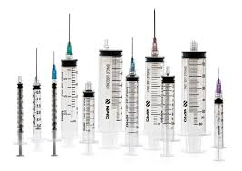
La problemática incluye:
Solicitud Adquisición
Almacenamiento
Distribución
Destino y responsables

Slide 6
Solicitud:
Debe calcularse cantidad y calidad
Contar con las especificaciones técnicas adecuadas
Establecer la vía jerárquica adecuada
Preverse con el tiempo suficiente

Slide 7
Adquisición:
Compra directa
Licitación o Concurso
De Precios
Donación
Alquiler
Comodato
Préstamo

Slide 8
Almacenamiento
Incluye dos aspectos fundamentales:
Conservación Mantenimiento

Slide 9
Almacenamiento
Cuando se trata de grandes cantidades debe calcularse el costo del almacenamiento
(lugar, condiciones, personal a cargo, etc.)
Requiere de un control de gestión permanente
En caso de equipos o aparatos costosos prever medidas de seguridad
Distribución:
Para que sea oportuna y adecuada
Cuando se centraliza el almacenamiento, para la gestión debe considerarse horarios, personal idóneo y medios de transporte adecuados

Slide 10
Destino y responsables:
Depende la movilidad del equipo, aparato y hasta de mismos insumos, considerando que es un equipo interdisciplinario quien puede utilizarlo. Por lo tanto la asignación de responsables sobre uso, mantenimiento y conservación suele ser motivo de discusión y conflictos.

Slide 11
Cuales son los RRMM que utiliza Enfermería?
Para iniciar un calculo tener en cuenta:
La infraestructura
Categorización del paciente
Nivel de atención
Cantidad de Personal de salud
Normas y régimen de visitas de familiares
Características de organización y funcionamiento de la institución

Slide 12
Relacionados con la unidad del paciente:
Ropa de cama, portasueros, biombos o divisores portátiles en caso de habitaciones dispositivos para evacuación (videts, orinales); dispositivos para higiene (jarras, palanganas, baldes,etc.)

Slide 13
Mobiliarios
relacionados
a la unidad del
paciente:
Cama ortopédica, mesa
de noche, mesa para
alimentación o
bandejas, colchones,
almohadas. Si hubiese
O2 centralpzado, aire
comprimido, etc.
Relacionados al
Tratamiento del paciente:
Carros de curaciones
Carros de reanimación
cardiorrespiratoria
Coche de medicación
Oficina de enfermería
(escritorios, sillas, etc.)
Sillas de ruedas, camillas

Slide 14
Key Numbers
Equipamiento mínimo
de control:
Tensiómetros, bombas
infusoras, oxímetros,
monitores, balanzas,
nebulizadores, succionadores,
etc.

Slide 15
Material Estéril de uso
diario:
Guantes, textiles,
instrumental. Se sugiere
de entrega por turno o
dos veces al día
Material Estéril de uso eventual: Drenajes varios, dispositivos para oxigeno terapia, etc.
Se sugiere de entrega según demanda

Slide 16
Cálculo de material y equipo médico
Es la operación matemática con base en la investigación cuantitativa de las necesidades de material, equipo e instrumental requerido para proporcionar atención médica en los servicios de hospitalización

Slide 17
FACTORES A CONSIDERAR PARA CALCULAR EL MATERIAL Y EQUIPO
Capacidad del hospital
Curva estándar de consumo ( promedio )
Porcentaje de ocupación
Tipo de hospital
Tratamientos especiales y frecuencia
Edad y sexo predominante en los pacientes
Presupuesto asignado
Duración del material
Tipo de almacenamiento
Calidad y costo de los artículos

Slide 18
Clasificación del material y equipo
Por su servicio:
a.- De curación
b.- De canje
Por su ubicación:
1.- Equipo móvil
2.- Equipo fijo
3.- Equipo Clínico

Slide 19
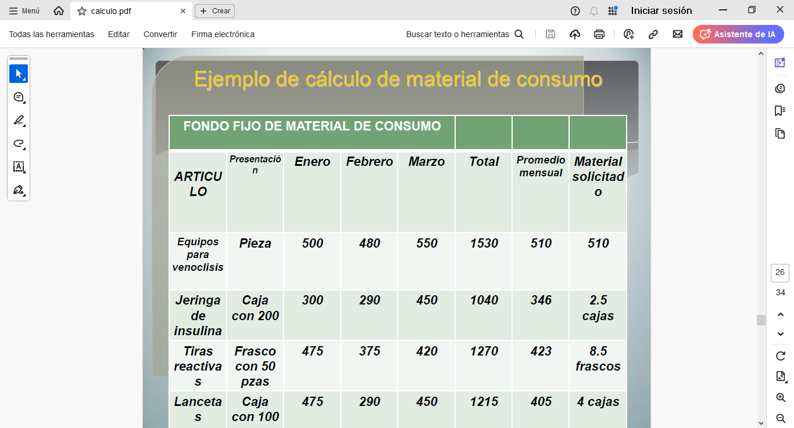

Slide 20
INDICADORES PARA CÁLCULO DE ROPA HOSPITALARIA
1 juego por cama de las existentes en los servicios
1 juego por cama existente en la lavandería
1 juego por cama existente en el almacén
1 juego más por cada 10 juegos existentes en lavandería, con el propósito de cubrir el proceso de lavado y renovación por deterioro normal.
Debe sustituirse cada 6 meses.

Slide 21
Indicadores para cálculo de ropa hospitalaria
1 Tendido
1 Limpio
1 Sucio
1 Proceso
1 almacén
1 reposición

Slide 22
Criterios para establecer el fondo fijo de ropa
1.- N°. De camas
2.- Tipo de pacientes ( Hombre, mujer, niño, adulto, adolescente , ptes graves, delicado, post operado, reposo relativo)
3.- N°. De cambios que se realiza en 24 hrs
4.- Tipos de cambio ( completo, ½ cambio o ¼ de cambio )
5.- % de ocupación

Slide 23
Recomendaciones para calcular material y equipo
1.- Prever la existencia con base en cálculos realistas
2.- Asegurar la existencia de fondos fijos en los servicios
3.- Mantener la dotación y verificar las existencias
4.-Realizar controles periódicos que muestren el consumo.

Slide 24
GRACIAS

